Slide 1
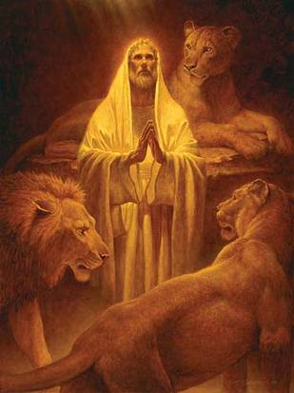
Daniel – prorok mudrac

Slide 2
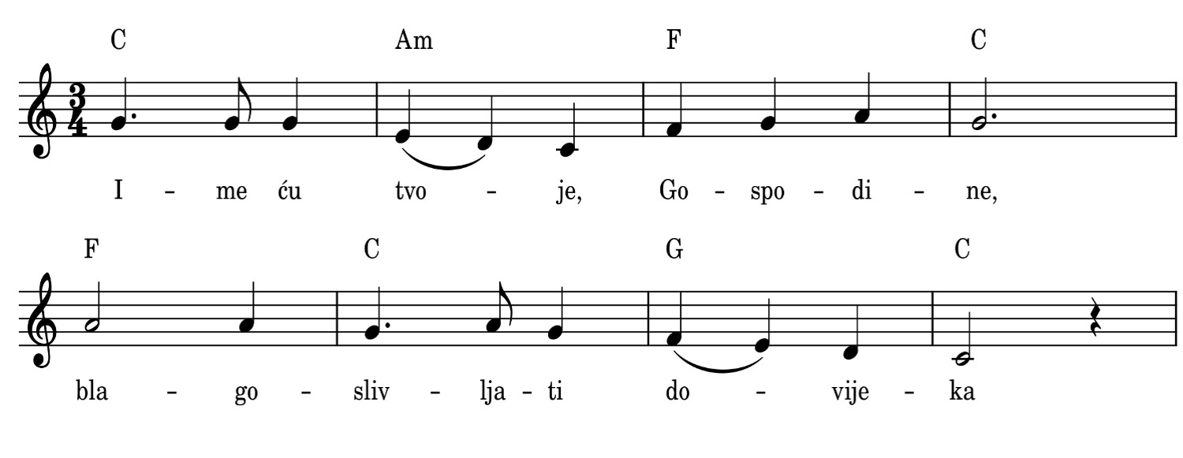
Ime ću tvoje (Ps 145)

Slide 3

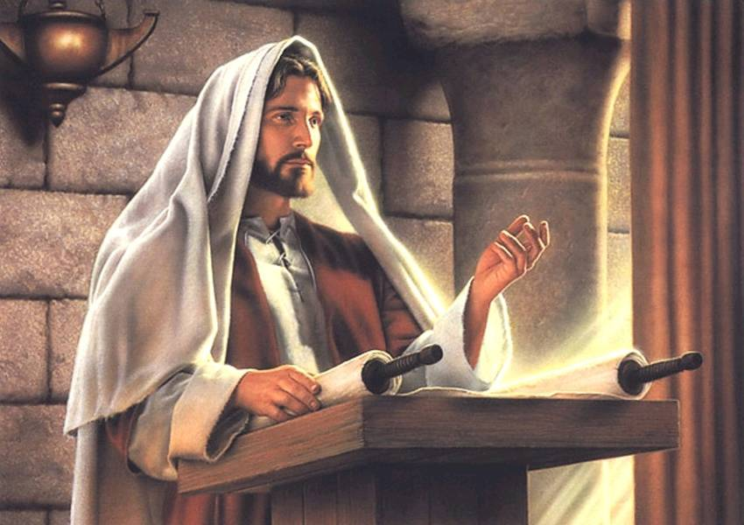
Proroštvo i apokaliptika
Filozofsko-teološki institut DI Studij filozofije i teologije ak. g. 2025./26. ECTS 6 ponedjeljkom i srijedom u 10:15
amdg.eu → nastava → FTI
Pregled (prezentacije), tekstovi, audio- i videozapisi…
Božo Lujić, Starozavjetni proroci
Notes:
3

Slide 4
Daniel – prorok mudrac
uspješan mladić na stranom dvoru:
motiv Josipa Egipatskog
u HB:
“Spisi”

Slide 5
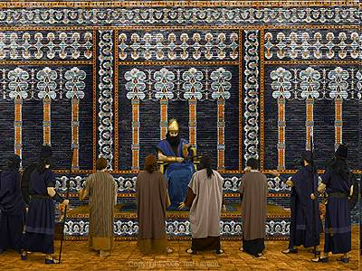
Osobita knjiga
Trojezična
Hebrejski:
Dolazak u Babilon (c1) + završna proroštva (c8-12)
Aramejski: velika viđenja c2-7
Grčki: molitve (c3) + izvještaji c13s = Dodaci u LXX:
Dn13: Suzana
Dn 14: Zmaj i
Lavlja jama br. 2 (usp. Dn 6) + Habakuk hrani Daniela
Bliska Makabejcima: Dn 9,27; usp. 1 Mak 1,54
“Grozota pustoši”
Babilonski velikaš Baltazar, poglavar mudracâ (2,48)

Slide 6
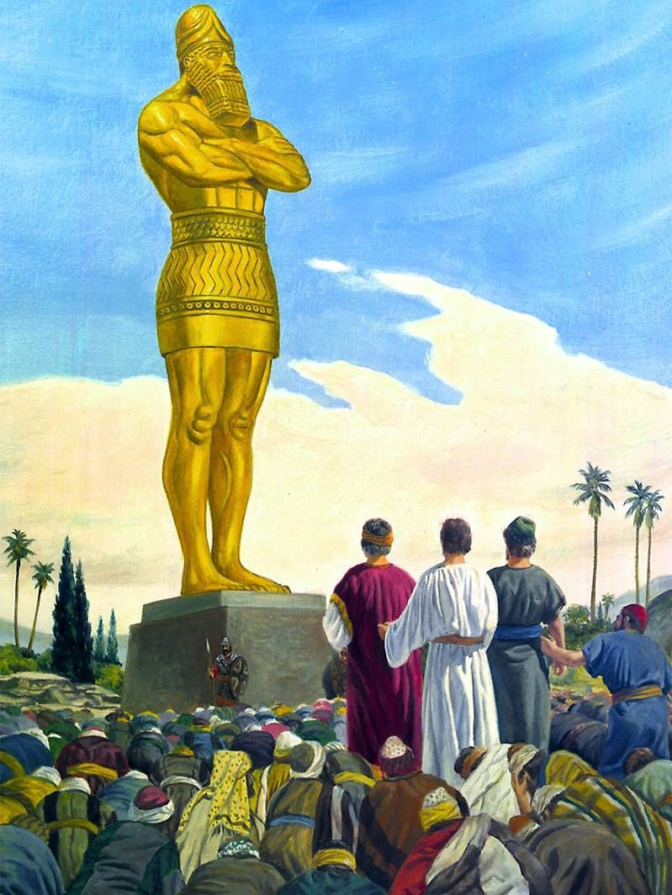
Tri kipa?
Što Daniel tumači u Dan 2,31?
Kip iz kraljeva sna (2,31)
Tumačenje u 2,37-45:
Povijesni razvoj – usp. Dn 10.11
Od kuda tumačenje (2,28)
Od Boga
Što kralj gradi u 3,1.5?
Babilonski kip za sveopće klanjanje
Što najavljuje proroštvo Dn 9,27; 11,31; 12,11?
„grozota pustoši” – Zeusov kip u Hramu pod Antiohom Epifanom (Seleukovićem)

Slide 7
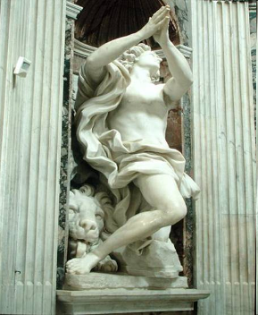
Tko je Daniel
Osn. דין dîn, + nastavak -î moj, + El
Mojsije Pnz 32,26: Pravdu će יהוה dati
Ana 1 Sam 2,10: יהוה sudi međama zemlje
Sudac moj jest Bog
Kad Daniel stiže u Babilon (Dn 1,1)?
Za Jojakima – 1. osvajanje (598.)
Ne za razorenja pod Sidkijom (587.)
Tri prijatelja (1,6.7):
Hananija, Mišael, Azarja (6)
Šadrak, Mešak i Abed Nego (7) u Dn 3
Na što poziva Daniel (2,17)?
Molitva da im Bog objavi tajnu
Motiv: spas babilonskih mudraca
Što Daniel radi u 2,20-23?
Moli – zahvala Bogu – prva molitva, hebr.
Je li im molitva uslišana (2,23)?
„Objavio si mi” (23)

Slide 8
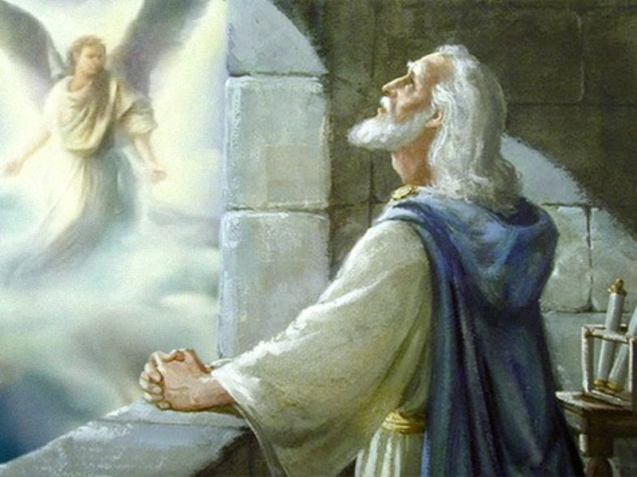
Pokornička molitva
Što radi Daniel u 9,4 (usp. Neh 9, Bar 1-3)?
Moli se יהוה Bogu svome
יהוה samo u Dan 9 (2.4.8.10.13.14[2x].20)
Kako se moli (9,3), kada (21)?
U postu, kostrijeti, pepelu
Za večernje žrtve
Glavni sadržaj molitve (9,5.8.11.15.16)
Sagriješismo (u HB samo tu)
Daniel nije grješnik, nego zagovornik
Sažetak, definicija 3x 9,10.11.14 usp. 6
„Nismo slušali glas” (10.11.14)
Proroci (9,6) – „slušati” 7x u Dn 9
Posljedica (9,2): ruševine Jeruzalema (587.)
Molba 3x u 9,17-19:
Poslušaj!
Uslišanje? 9,23
Od početka tvoje molitve izišla je Riječ

Slide 9
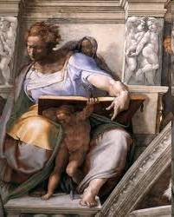
Produženo izgnanstvo
Koji je prorok Danielu važan u Dn 9,2
“Riječ Jahvina Jeremiji” (9,2)
Veliko produženje progonstva (9,24):
70 godina (Jr 25,11s; 29,10) postaje
70 “sedmica” (70x7) godina (Dn 9,24)
Tko je tumač Danielu (Dn 8,16; 9,21)?
Gabriel
Za kojih je kraljeva Daniel u izgnanstvu (2,1; 5,1; 1,21; 6,1)?
Nabukodonozor (Dn 1-4) i sin Baltazar (5,1)
i za Kirove vladavine (1,21; 6,29; 10,1 = povratak)
ne samo do 1. (1,21), nego i do 3. god. (10,1) – prijatelj (14,2)
i pod Darijem (c6; 9,1; 11,1) = izgradnja hrama

Slide 10
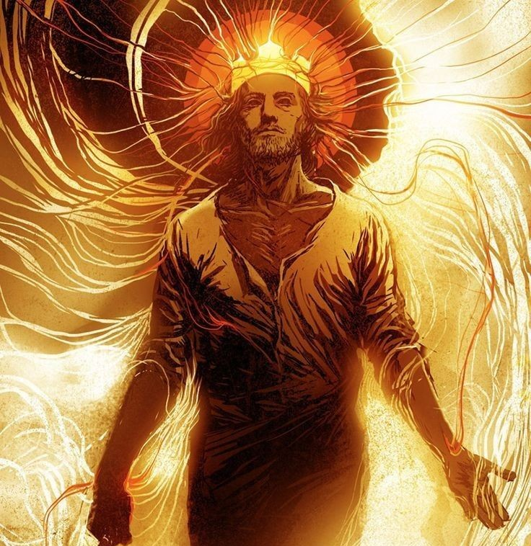
Proroštva o Mesiji
Tko dolazi u Dn 7,13?
Jedan kao sin čovječji (7,13)
Tko je najavljen u 9,25.26?
Pomazanik, knez (25)
Koji će biti smaknut (26)
מָשִׁיחַ mašîah (bez člana)
Pomazanje u 9,24:
Svetinja nad svetinjama
Uobičajen naziv od Izl 26,37:
Oltar
Uz svećenika, proroka i kralja
Viđenje na Tigrisu (10,5)
Čovjek odjeven u lanene haljine
Notes:
sz11_022.pdf
19.01.2012.
www.ffdi.unizg.hr/amdg
10

Slide 11
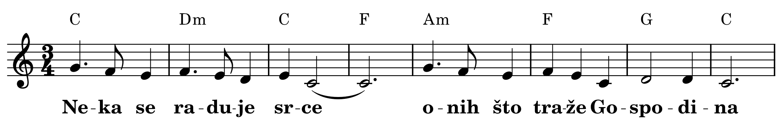
Neka se raduje srce (Ps 105)

Slide 12
Proroštva o eshatonu
O čemu proroštvo u 12,2?
Uskrsnuće i konačan sud (12,2)
Vječnost (2x 12,2s) – Apokaliptika
Kada (12,1 usp. 11,35.40; 12,4.9):
U ono vrijeme (12,1), vrijeme svršetka (9)
Redovito ljudsko iskustvo u 12,2:
Buđenje od sna
Elementi iz stvaranja u 12,3:
“Zvijezde” (v3) – A.
Osobno obećanje u 12,13:
Mirovati, potom ustati
Pristup proroštvu u 12,4:
držati u tajnosti (4) – Apokaliptika
Veliko viđenje u 12,5s – koliko osoba? (usp. 10,5)
Trojica (usp. Post 18,1s)
Notes:
sz11_022.pdf
19.01.2012.
www.ffdi.unizg.hr/amdg
12

Slide 13
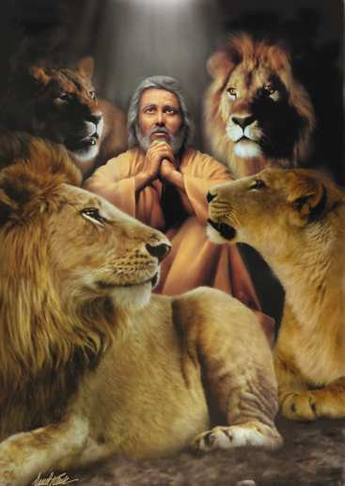
Daniel u lavljoj jami
Glavari: jama (6,8.13.17s.25)
Usp. Post 37,24; 40,15
Spletka, optužba 120 + 2 (6,8):
Molba samo kralju
Daniel u molitvi (6,10)
Kralj 1,1s.7.10…
Darije (= obnova Hrama)
Prijatelj Danielov (4.15.19)
Nad svim kraljevstvom (4)
Žalost, spasiti (15)
Ne spava (19)

Slide 14
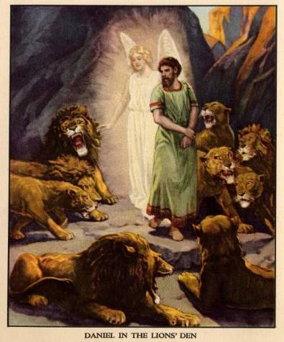
Spašen prorok
NZ-motiv u Dn 6,18:
Kamen na otvoru (18)
Čudesan spas u v23?
Anđeo zaustavio lava (23)
Sudbina tužitelja (25):
Tužitelji pogubljeni (25)
Darije i Bog (17.21.27):
Bog neka te spasi (17)
Je li te Bog spasio? (21)
Pismo svim narodima (26):
Živi Bog, dovijeka (27)
Spasio Daniela (28)

